Slide 1

The Dark Side of
Pure Metabolic Surgery
Come affrontare il buio delle complicanze metaboliche
FRANCESCO SAVERIO PAPADIA
UNIVERSITÀ DI GENOVA (DISC)
IRCCS OSPEDALE POLICLINICO SAN MARTINO

Slide 2
PREMESSA
Da quale prospettiva parlo
32%
19%
50 anni
del mio case-mix personale: BPD/DS
chirurgia revisionale
massimo follow-up disponibile
Questa non è una requisitoria contro l’ipoassorbimento. È il tentativo di descrivere ciò che diventa visibile quando efficacia e complicanze vengono osservate per tutta la vita.
Case-mix personale e coorti di Genova
2

Slide 3
DEFINIZIONE
Che cosa intendiamo per “dark side”
Eventi tardivi che sfuggono agli studi di 2–5 anni
Conseguenze biologiche della stessa anatomia che sostiene l’efficacia
Rischio che cambia con età, comorbidità e riserva fisiologica
Complicanze rare ma potenzialmente irreversibili
Papadia FS et al. Obes Surg. 2026; Papadia FS. Obes Surg. 2025
3

Slide 4
SPETTRO DELLE PROCEDURE
Un continuum, non due categorie
Sleeve
RYGB
OAGB
SADI-S
DS
BPD
Crescente esclusione funzionale dell’intestino e malassorbimento dei lipidi
Il rischio non segue perfettamente le etichette tecniche. Dipende da anatomia, lunghezza intestinale, adattamento, dieta e vulnerabilità del paziente.
Papadia FS et al. Eur J Clin Invest. 2026; Papadia FS et al. Obes Surg. 2026
4

Slide 5
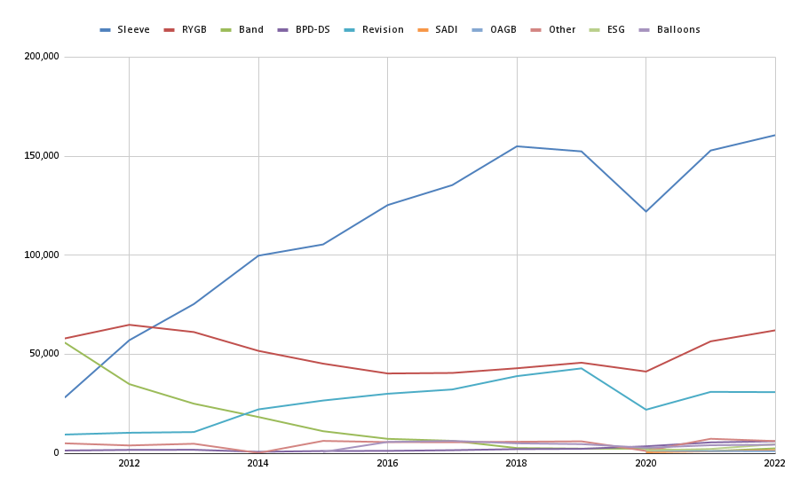
American Society for Metabolic and Bariatric Surgery 2011-2023 estimate of metabolic and bariatric procedures performed in the United States
Hypoabsorptive metabolic bariatric surgery is not popular!
Let’s add up the numbers:
Total MBS 2.8 M
BPD-DS 33k
SADI-S 5k
OAGB 4k
Total hypo >42k

Slide 6
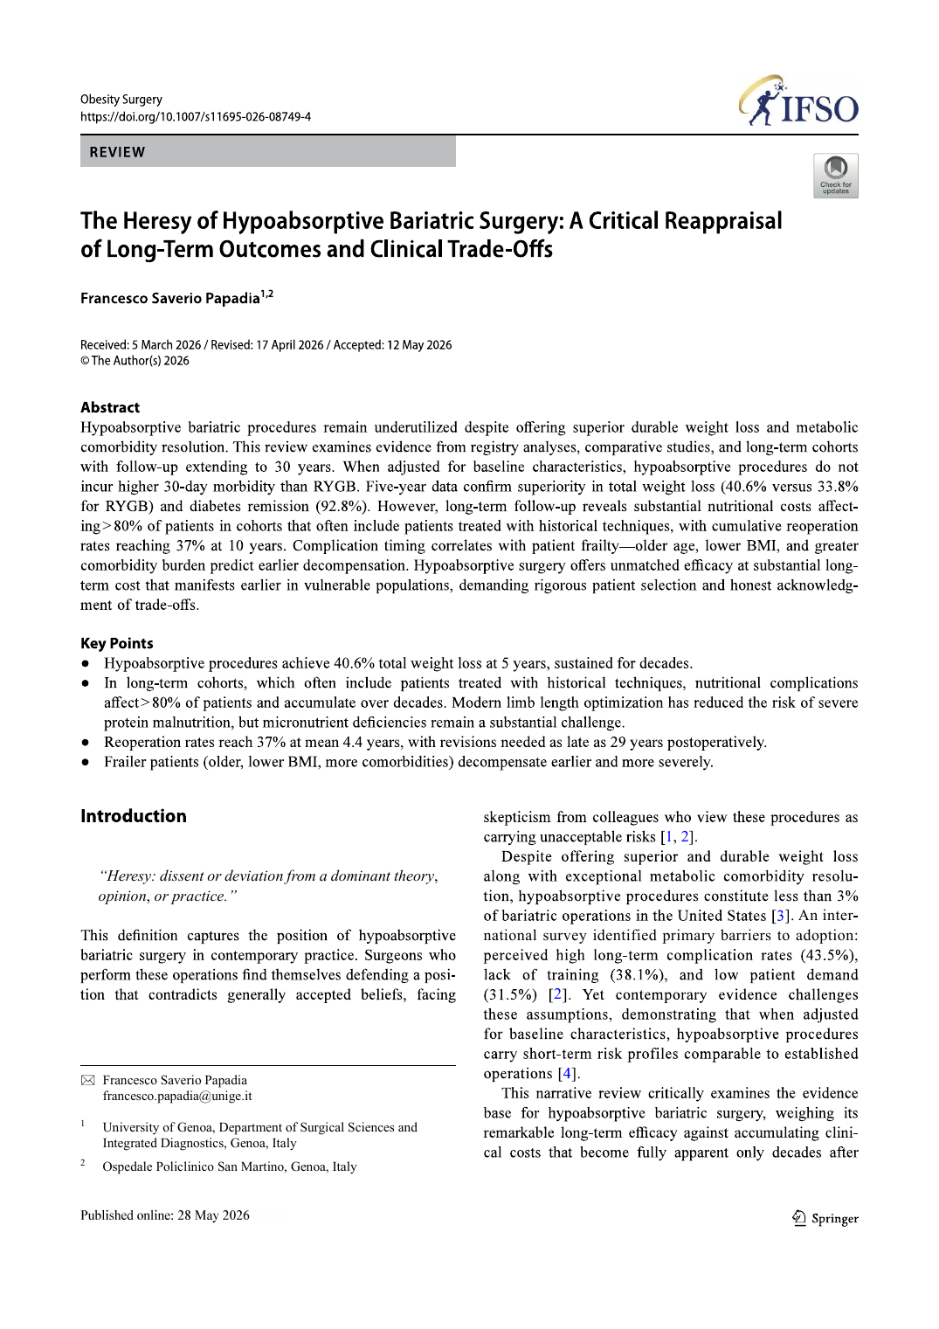
EVIDENZA DALL'ESPERIENZA A LUNGO TERMINE
Il vero limite dell’evidenza è il tempo
Dati ≥10 anni abbondanti per RYGB e sleeve, molto più scarsi per OAGB, SADI-S e DS
Il follow-up breve descrive l’efficacia iniziale, non il costo biologico cumulativo
La perdita al follow-up seleziona spesso i pazienti meno complessi
Papadia FS et al. Obes Surg. 2026
5
Notes:
Papadia FS et al. Obes Surg. 2026

Slide 7
IL PARADOSSO
Efficacia e danno condividono lo stesso meccanismo
ADATTAMENTO
RESIDUO IPOASSORBITIVO
Ipertrofia mucosale
Aumento dei trasportatori
Segnali trofici intestinali
Peso più stabile
Perdita di nutrienti
Vulnerabilità permanente
Il nuovo equilibrio resta stabile finché la capacità di compenso supera il costo dell’ipoassorbimento.
Papadia FS, Adami GF. Physiological Limits of Intestinal Adaptation (manuscript)
6

Slide 8
PERCHÉ L'ADATTAMENTO AVVIENE
Il motore dell'adattamento: un loop GLP-2 / acidi biliari
Bypass chirurgico (BPD / DS)
GLP-2: il principale mediatore
↓
• Stimola la proliferazione delle cripte, inibisce l'apoptosi degli enterociti, aumenta i trasportatori dei nutrienti
Rapida distribuzione di nutrienti e acidi biliari all'ileo distale
↓
• Il GLP-2 plasmatico aumenta di 2–3× dopo l'intervento e resta elevato per anni
Attivazione delle cellule L (stimolazione del recettore TGR5)
Amplificazione
a cascata
↓
• Teduglutide (analogo del GLP-2): proof-of-concept nella sindrome dell'intestino corto
↑ Secrezione di GLP-2
↓
Adattamento intestinale — allungamento dei villi, iperplasia delle cripte, ↑ espressione dei trasportatori
• La deviazione degli acidi biliari verso l'ileo (BPD/DS) → stimolo TGR5/FXR più forte → adattamento più marcato rispetto al RYGB
Papadia FS, Adami GF. JPEN (in submission)
SICOB 2026 · Pisa | F.S. Papadia
7

Slide 9
IL LIMITE È QUANTIFICABILE
L'adattamento ha un limite: la soglia del 70%
70%
Evidenza umana — distalizzazione revisionale di RYGB
Frazione di bypass > 70%
Il 40% ha sviluppato grave malnutrizione proteico-calorica con necessità di reintervento
frazione di intestino tenue bypassata oltre la quale l'adattamento è strutturalmente incompleto
Frazione di bypass < 70%
Lo 0% ha richiesto una revisione per malnutrizione
Modelli murini di resezione: >70% → malnutrizione progressiva nonostante l'ipertrofia massimale
Caruana JA et al. Surg Obes Relat Dis 2015;11(6):1248–55
Implicazione clinica: conoscere la lunghezza totale dell'intestino tenue e calcolare la frazione di bypass — non affidarsi a lunghezze assolute d'ansa. La lunghezza totale varia da 225 a 1015 cm (coorte LABS-2).
SICOB 2026 · Pisa | F.S. Papadia
8

Slide 10
LIMITI DELL’ADATTAMENTO
La soglia del 70%: un segnale, non una legge
4/10
0/11
malnutrizione proteico-calorica quando ≥70% dell’intestino misurato era bypassato
revisioni per malnutrizione quando la frazione bypassata era <70%
Piccola serie di distalizzazione revisionale del RYGB. Non definisce una soglia universale per BPD, DS, SADI-S o OAGB.
Caruana JA et al. Surg Obes Relat Dis. 2015;11:1248–1255
8

Slide 11
FENOTIPI CLINICI
Malnutrizione proteica: episodica o refrattaria
EPISODICA
REFRATTARIA O RECIDIVANTE
Infezione
Ridotto introito
Scarsa aderenza
Risponde al supporto intensivo
Persiste dopo correzione dei trigger
Recidiva ripetutamente
Impone di discutere la revisione
Papadia FS et al. BJS. 2024; Papadia FS et al. Ann Surg. 2026
12

Slide 12
COMPOSIZIONE CORPOREA
La perdita di massa magra comincia subito
−8,13 kg
55%
−3,18 kg
massa magra a 12 mesi
della perdita avviene nei primi 3 mesi
massa muscolare scheletrica a 12 mesi
La domanda a lungo termine non è soltanto quanta massa si perde, ma quanta riserva rimane quando il paziente invecchia.
Nuijten MAH et al. Obes Rev. 2022;23:e13370
11
Notes:
https://pubmed.ncbi.nlm.nih.gov/34664391/

Slide 13
MICRONUTRIENTI
Le carenze persistono anche con supplementazione
A 10–12 anni dal RYGB, ferro, vitamina B12 e vitamina D restano i deficit più frequenti
L’aderenza riduce il rischio, ma non lo azzera
Le necessità di supplementazione e la perdita al follow-up aumentano nel tempo
Procedure con maggiore malassorbimento richiedono dosi e controlli più intensivi
Papadia FS et al. BJS. 2024; Karefylakis C et al. Obes Surg. 2014;24:1640–1648
13

Slide 14
MALATTIA OSSEA
L’osso può peggiorare mentre gli esami sembrano rassicuranti
10,1 anni
↓ BMD femorale
↑ FRAX
follow-up medio: SG, RYGB e OAGB
riduzione significativa dopo tutte e tre le procedure
rischio stimato di frattura maggiore e dell’anca
Marker biochimici spesso nei limiti non escludono perdita strutturale. La DXA tardiva misura un danno che la sola vitamina D non intercetta.
Felsenreich DM et al. Surg Obes Relat Dis. 2026. doi:10.1016/j.soard.2026.07.018
14
Notes:
https://pubmed.ncbi.nlm.nih.gov/42624709/

Slide 15
RENE
Iperossaluria enterica: dal tessuto adiposo al rene
Acidi grassi non assorbiti
›
Calcio legato ai lipidi
›
Ossalato libero nel colon
›
Assorbimento e iperossaluria
Disidratazione, ipocitraturia e alto apporto di ossalato o vitamina C amplificano il rischio.
Papadia FS et al. Obes Surg. 2025; Laurenius A et al. Obes Surg. 2023;33:1564–1570
15
Notes:
https://link.springer.com/content/pdf/10.1007/s11695-023-06561-y.pdf

Slide 16
REGISTRO SCANDINAVO
Calcolosi renale: un segnale che attraversa le procedure
58.366
RYGB
HR 6.16
pazienti operati; follow-up mediano 5 anni
Sleeve
HR 6.33
BPD-DS
HR 10.16
Confronto con controlli della popolazione generale. Gli intervalli della BPD-DS sono ampi e il follow-up della sleeve più breve.
Laurenius A et al. Obes Surg. 2023;33:1564–1570; Papadia FS et al. Obes Surg. 2025
16
Notes:
https://link.springer.com/content/pdf/10.1007/s11695-023-06561-y.pdf

Slide 17
RENE
Ossalato-nefropatia: rara, ma spesso devastante
113
60%
54%
biopsie con ossalato-nefropatia secondaria
attribuite a iperossaluria enterica; RYGB causa più comune
progressione a insufficienza renale
Nei pazienti con diarrea, calcolosi, CKD o declino inspiegato del GFR, l’ossalato urinario non è un esame “di nicchia”.
Nasr SH et al. Mayo Clin Proc. 2024;99:593–606; Papadia FS et al. Obes Surg. 2025
17
Notes:
https://pubmed.ncbi.nlm.nih.gov/38310502/

Slide 18
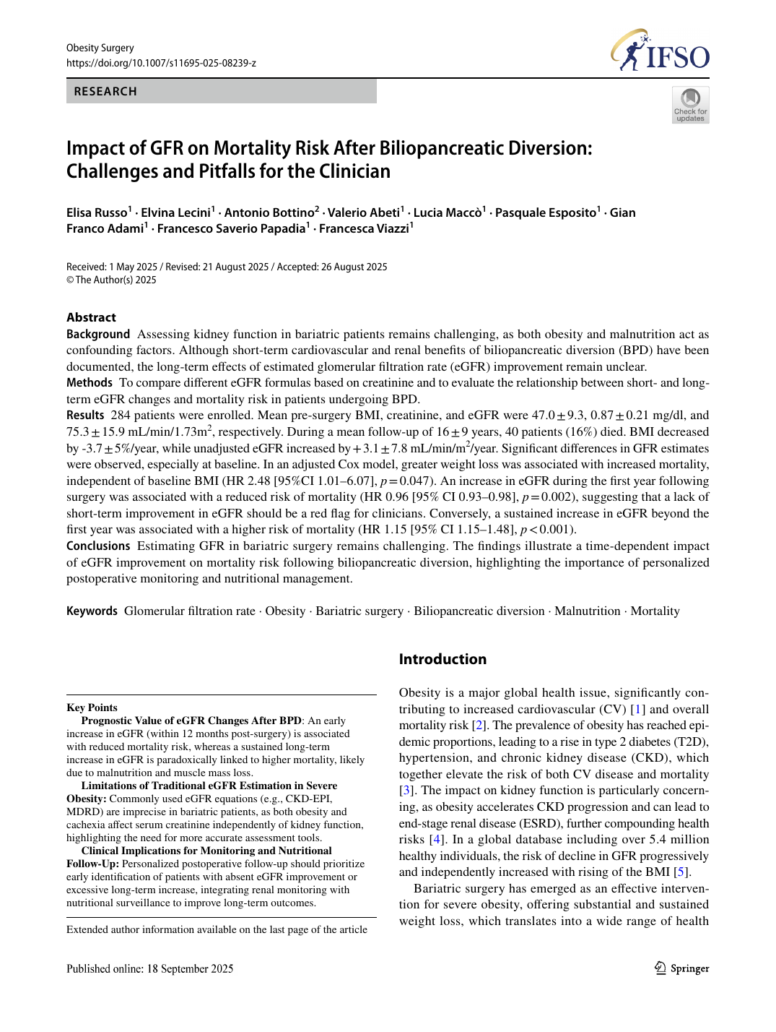
EVIDENZA DALL'ESPERIENZA A LUNGO TERMINE
Il GFR può ingannare nel paziente che perde massa magra
Creatinina ed eGFR dipendono dalla massa muscolare
Un eGFR apparentemente migliore può coesistere con deplezione
Nella coorte BPD, maggiore perdita di peso si associava a maggiore mortalità
Papadia FS et al. Obes Surg. 2025;35:1961–1970
36
Notes:
Papadia FS et al. Obes Surg. 2025;35:1961–1970

Slide 19
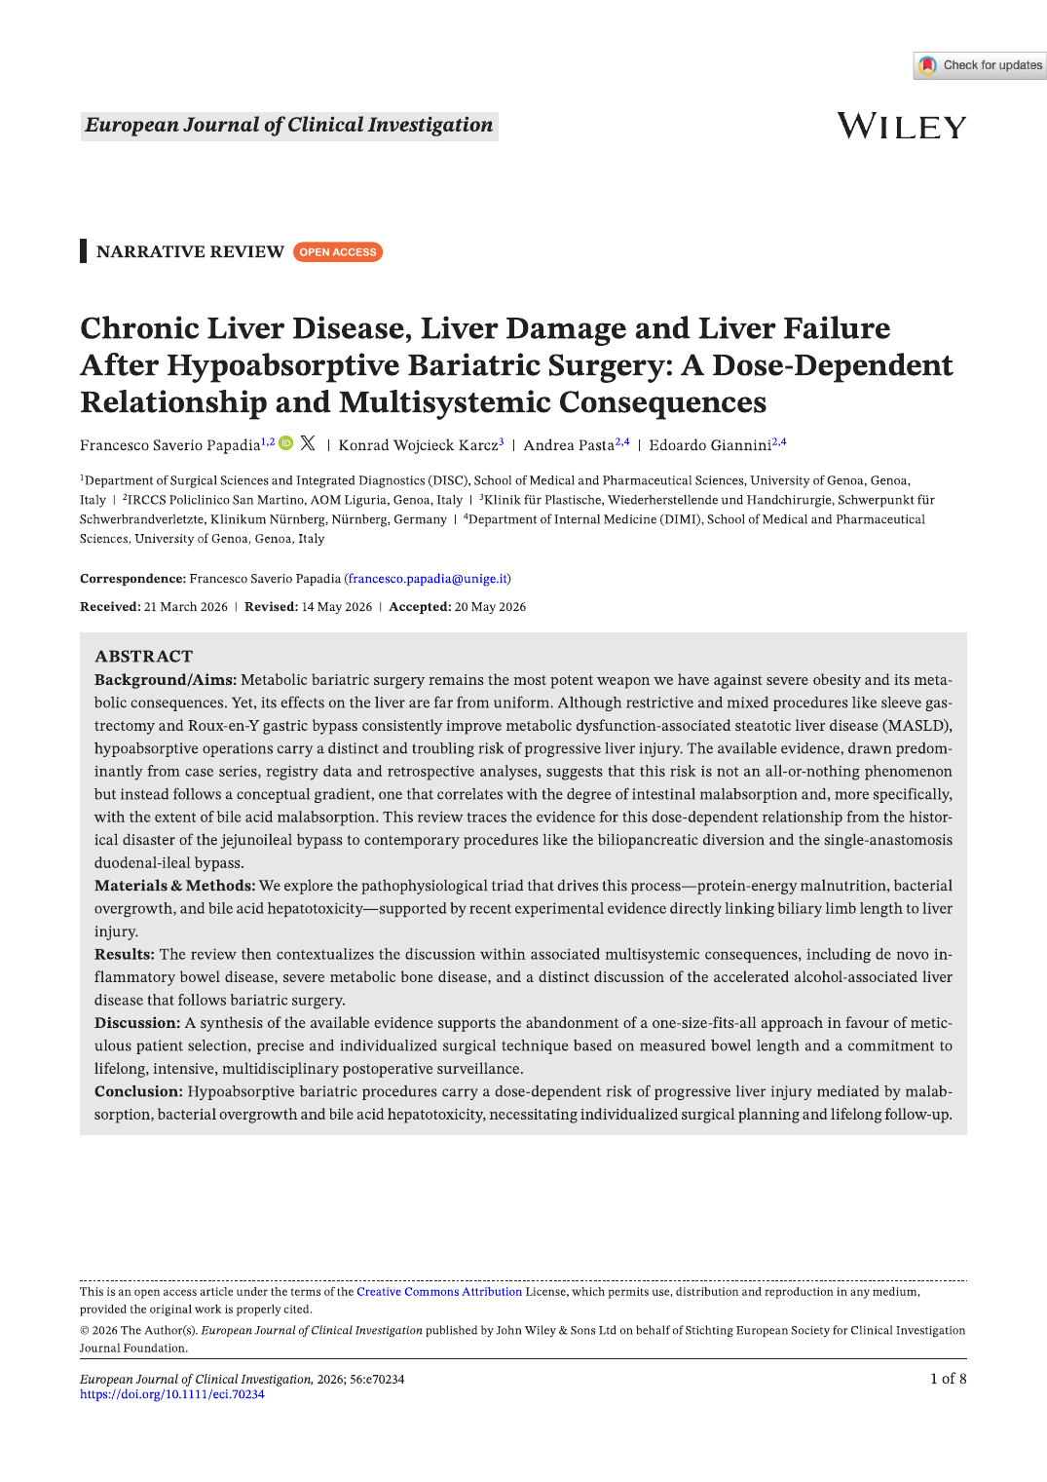
EVIDENZA DALL'ESPERIENZA A LUNGO TERMINE
Il fegato: miglioramento medio, eventi estremi
La maggioranza migliora steatosi e fibrosi con il calo ponderale
Malnutrizione, SIBO, endotossiemia e alterazioni degli acidi biliari possono invertire il beneficio
Il rischio aumenta con maggiore bypass e minore riserva epatica
Papadia FS et al. Eur J Clin Invest. 2026;56:e70234
18
Notes:
Papadia FS et al. Eur J Clin Invest. 2026;56:e70234

Slide 20
FEGATO
Due fenotipi di danno epatico tardivo
MASH DEPLETA / INSUFFICIENZA ACUTA
FIBROSI PROGRESSIVA
Rapido calo ponderale
Malnutrizione proteica
SIBO o trigger intercorrente
Possibile necessità di revisione o trapianto
Decorso subclinico
Alcol e vulnerabilità metabolica
Peggioramento nel corso di anni
Richiede sorveglianza prolungata
Papadia FS et al. Eur J Clin Invest. 2026;56:e70234
19

Slide 21
FEGATO E COMPORTAMENTO
Alcol: dopo RYGB cambia la farmacocinetica e cambia il rischio
Picco alcolemico più rapido e più alto dopo RYGB
Aumento delle complicanze correlate all’alcol e della malattia epatica
Il rischio emerge spesso dopo alcuni anni, quando il follow-up si dirada
Screening ripetuto: il consumo preoperatorio non predice tutta la traiettoria
Papadia FS et al. Eur J Clin Invest. 2026; Kim HP et al. J Clin Gastroenterol. 2022;56:181–185
22
Notes:
https://pubmed.ncbi.nlm.nih.gov/33780222/

Slide 22
UN EVENTO SENTINELLA
Anche una sleeve può avere un esito “dark”
46 anni
4 mesi
trapianto
donna senza epatopatia nota
ittero, encefalopatia e insufficienza multiorgano
epatico in super-urgenza
Caso eccezionale: non prova un rischio di classe della sleeve. Ricorda però che rapido calo ponderale, vulnerabilità individuale e risposte biologiche estreme possono superare le nostre categorie.
Papadia et al. Surg Case Rep Adv Tech. 2026;8:100201
39

Slide 23
INTESTINO
IBD de novo: il segnale riguarda soprattutto il Crohn
3,9 milioni
HR 1,85
HR 0,81
coorte nazionale danese
Crohn dopo chirurgia bariatrica
colite ulcerosa: nessun aumento significativo
L’associazione persiste limitando l’analisi ai soggetti con obesità, ma il meccanismo resta incerto e i dati non dimostrano causalità.
Allin KH et al. J Crohns Colitis. 2021;15:1474–1480; Papadia FS et al. Eur J Clin Invest. 2026
20
Notes:
https://academic.oup.com/ecco-jcc/article/15/9/1474/6145790

Slide 24
SINTESI DELLE EVIDENZE
IBD: coerenza del segnale, eterogeneità dell’effetto
HR 1,28
HR 1,75
HR 0,93
IBD complessiva nella meta-analisi
Crohn de novo
colite ulcerosa
Quattro studi osservazionali, 4,7 milioni di soggetti. Eterogeneità elevata per IBD complessiva; segnale più stabile per Crohn.
Aldhaleei WA et al. Gastroenterology Insights. 2024;15:708–719
21
Notes:
https://doi.org/10.3390/gastroent15030050

Slide 25
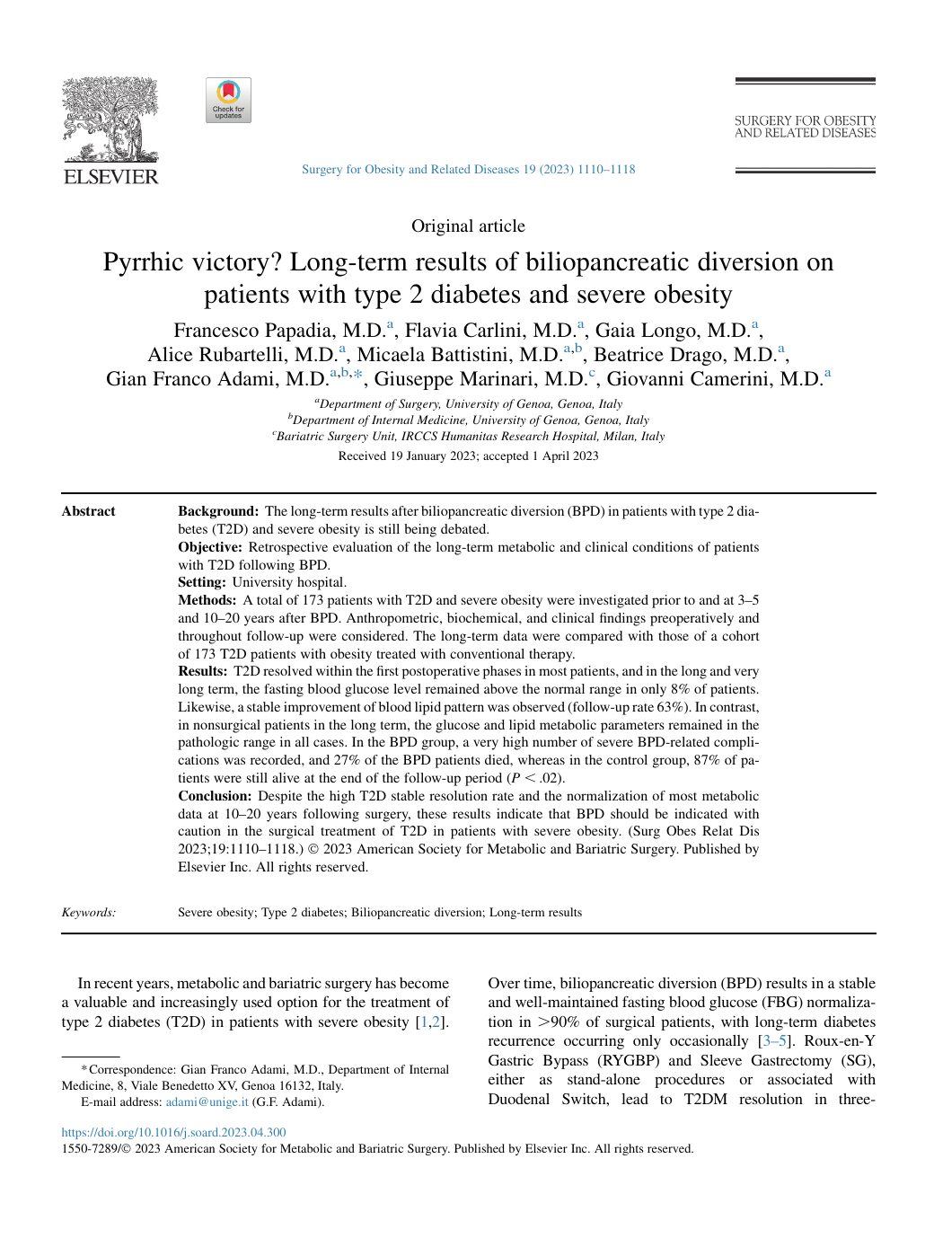
EVIDENZA DALL'ESPERIENZA A LUNGO TERMINE
Remissione metabolica senza vantaggio di sopravvivenza
92% mantenne glicemia a digiuno normale
Circa metà sviluppò complicanze severe
Mortalità 27% nei pazienti operati contro 13% nei controlli appaiati
Papadia F et al. Surg Obes Relat Dis. 2023;19:1110–1118
26
Notes:
Papadia F et al. Surg Obes Relat Dis. 2023;19:1110–1118

Slide 26
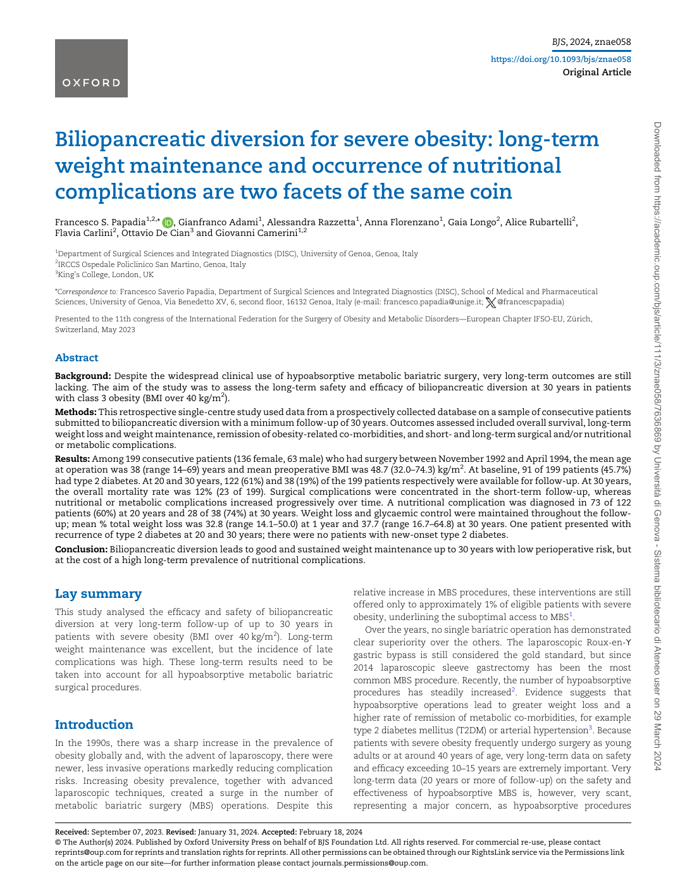
EVIDENZA DALL'ESPERIENZA A LUNGO TERMINE
Trent’anni: le due facce si separano nel tempo
Il controllo ponderale e metabolico rimane stabile
Le complicanze chirurgiche si concentrano all’inizio
Le complicanze nutrizionali continuano ad accumularsi
Papadia FS et al. BJS. 2024;111:znad414
23
Notes:
Papadia FS et al. BJS. 2024;111:znad414

Slide 27
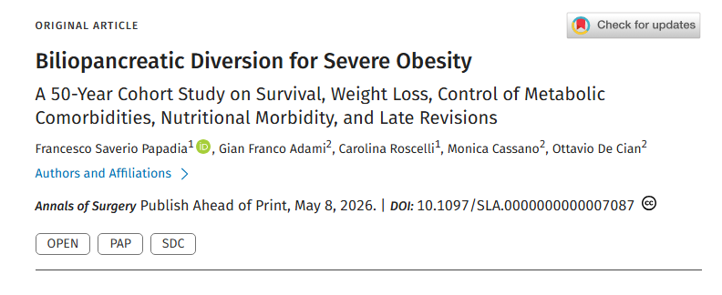
EVIDENZA DALL'ESPERIENZA A LUNGO TERMINE
La BPD come esperimento naturale di 50 anni
85 pazienti della coorte originale 1976–1979
Efficacia su perdita di peso e comorbilità metaboliche ancora documentabile oltre 40 anni
Il prezzo clinico diventa pienamente visibile solo dopo decenni
Papadia FS et al. Ann Surg. 2026. doi:10.1097/SLA.0000000000007087
24
Notes:
Papadia FS et al. Ann Surg. 2026. doi:10.1097/SLA.0000000000007087

Slide 28
CHI SCOMPENSA PRIMA
Il gradiente di fragilità
Obesità severa
38 anni
complicanze progressive fino a 30 anni
Obesità severa + T2D
52 anni
complicanze severe anticipate
Sovrappeso/classe I + T2D
57 anni
53% di complicanze entro 10 anni
La stessa esposizione anatomica pesa di più quando la riserva fisiologica è minore.
Sintesi di coorti BPD pubblicate 2022–2026
25

Slide 29

Negli interventi fortemente ipo-assorbitivi, intervento e paziente si comportano come Dorian Gray ed il suo ritratto

Slide 30
BPD-DS VS RYGB · TRIAL RANDOMIZZATO
ASGARD a 10 anni: il vantaggio ponderale ha un prezzo
33,9%
20,0%
14%
0%
TWL dopo DS
TWL dopo RYGB
malnutrizione proteico-calorica dopo DS
malnutrizione proteico-calorica dopo RYGB
Almeno una carenza vitaminica: 84% DS vs 48% RYGB. Eventi avversi totali: 135 vs 97. Il controllo metabolico non mostrava un vantaggio proporzionato al maggior calo ponderale.
ASGARD: Salte OBK et al. JAMA Netw Open. 2024;7:e2416772; Papadia FS. Frankfurt 2025
29
Notes:
https://jamanetwork.com/journals/jamanetworkopen/fullarticle/2819014

Slide 31
COORTI MULTICENTRICHE
DS e SADI-S mostrano risultati ponderali comparabili
42,1%
40,4%
37,1%
35,6%
TWL SADI-S a 2 anni
TWL BPD-DS a 2 anni
TWL SADI-S a 5 anni
TWL BPD-DS a 5 anni
A 5 anni: peso, remissione metabolica, complicanze complessive e revisioni risultavano simili. Le carenze nutrizionali erano meno frequenti dopo SADI-S: 8,9% vs 17,6%.
Assenza di differenza statistica non significa equivalenza dimostrata.
Goncalves GG et al. Surg Endosc. 2026;40:6222–6231; El Ghazal N et al. Surg Endosc. 2025;39:8144–8154
27

Slide 32
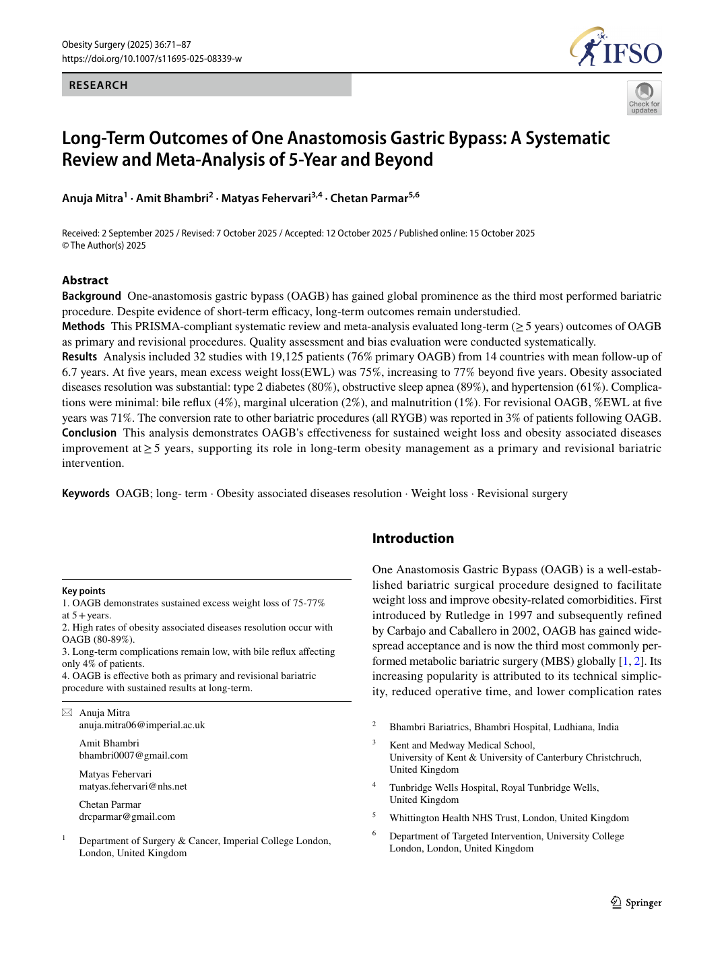
LA META-ANALISI DI MITRA E PARMAR
OAGB: risultati eccellenti in una finestra ancora intermedia
32 studi
6,7 anni
19.125 pazienti
follow-up medio
9,4%
1%
studi con follow-up oltre 10 anni
malnutrizione riportata
Il titolo parla di lungo termine; il denominatore descrive soprattutto 5–9 anni.
Mitra A et al. Obes Surg. 2026;36:71–87; Papadia FS et al. commento ‘The Illusion of Safety’
33

Slide 33
OAGB COME PARADIGMA
Quando cambia il follow-up, cambia il quadro
META-ANALISI
YOMEGA A 5 ANNI
4%
41%
reflusso biliare de novo riportato
GERD clinica
Follow-up medio 6,7 anni
Tassi di follow-up ai singoli intervalli non riportati
5,6% a 2 anni → 41% a 5 anni
Follow-up 68%
La discrepanza non dimostra quale stima sia corretta. Dimostra che definizione dell’outcome, disegno e completezza del follow-up cambiano radicalmente ciò che vediamo.
Mitra A et al. Obes Surg. 2026; Robert M et al. Lancet Diabetes Endocrinol. 2024; Papadia comment
34

Slide 34
TEMPO E COMPLICANZE
Cinque anni possono coincidere con la fine della luna di miele
5 anni
10 anni
20 anni
30 anni
22%
29%
60%
74%
Nella BPD, la relativa stabilità tra 5 e 10 anni precedeva il raddoppio delle complicanze nutrizionali entro 20 anni. Questo non predice la traiettoria dell’OAGB, ma impedisce di dichiararla conclusa.
Papadia FS et al. BJS. 2024; Papadia FS et al. commento alla meta-analisi OAGB
35

Slide 35
DECISIONE CLINICA
Quando discutere la revisione
Malnutrizione proteica persistente nonostante trattamento intensivo
Recidive ripetute dopo apparente correzione
Danno epatico, renale o osseo progressivo attribuibile all’anatomia
Intolleranza che emerge con età o nuova comorbidità
Papadia FS et al. BJS. 2024; Papadia FS et al. Ann Surg. 2026
38

Slide 36
CONCLUSIONI
Cinque messaggi da portare a casa
Gli effetti tardivi attraversano più procedure, con intensità diversa
L’adattamento intestinale è sostanziale ma incompleto
Rene, osso, fegato, intestino e massa magra richiedono una visione integrata
L’invecchiamento riduce la riserva e anticipa lo scompenso
Sicurezza significa selezione, sorveglianza e disponibilità a revisionare
Papadia FS et al. BJS. 2024; Obes Surg. 2025–2026; Eur J Clin Invest. 2026; Ann Surg. 2026
41

Slide 37
Grazie per l’attenzione!
francesco.papadia@unige.it
francesco.papadia@hsanmartino.it
francescopapadia@yahoo.com

Slide 38
ANATOMIA E COMPLICANZE
SADI-S: il common channel sposta il rischio
200 cm
250 cm
300 cm
14%
5%
0%
Revisioni per ipoproteinemia
7,3%
4,2%
66,7%
70%
revisioni complessive per ipoproteinemia
iperossaluria o nefrolitiasi
ferritina bassa a 10 anni
PTH elevato a 10 anni
La normalità dell’albumina media non equivale all’assenza di esposizione nutrizionale.
Sánchez-Pernaute A et al. Obes Surg. 2022;32:682–689; Papadia FS et al. Obes Surg. 2026
31

Slide 39
DENOMINATORI ALLE SCADENZE DICHIARATE
La comparabilità dipende da chi resta nel follow-up
44,3%
55,9%
40,6%
66,3%
SADI-S disponibili a 5 anni
BPD-DS disponibili a 5 anni
SADI-S disponibili a 10 anni
BPD-DS disponibili a 10 anni
Tutti erano eleggibili a 10 anni, ma il follow-up medio era 6,7 anni dopo SADI-S e 11,2 dopo BPD-DS. Nel piccolo studio T1DM, 8/12 pazienti fornivano outcome completi e solo 2/12 avevano CGM completo a cinque anni.
I risultati sembrano comparabili. Il follow-up incompleto limita la certezza.
El Ghazal N et al. Surg Endosc. 2025; Goncalves GG et al. Surg Endosc. 2026; Rao RS et al. Obes Surg. 2026
37

Slide 40
SADI-S CONTRO RYGB E OAGB
Due trial randomizzati, la stessa lezione
SADISLEEVE · 2 ANNI
OASIS · 1 ANNO
76%
68,1%
84,3%
79,6%
EWL · SADI-S
EWL · RYGB
EWL · SADI-S
EWL · OAGB
318 pazienti · 22 centri
Complicanze complessivamente simili
Complicanze tardive: 7,1% vs 35,4%
OAGB: soprattutto reflusso biliare
Più efficacia; rischio nutrizionale tardivo ancora da misurare
Stessa efficacia precoce; diverso fenotipo di rischio
Uno o due anni confrontano l’efficacia. Non chiudono la storia della sicurezza.
Robert M et al. Lancet. 2025;406:846–859; Sánchez-Cordero S et al. Surg Obes Relat Dis. 2026
32
Notes:
https://doi.org/10.1016/S0140-6736(25)01070-0
https://pubmed.ncbi.nlm.nih.gov/42567777/

